Slide 1
Sesta domenica
di Pasqua
17 maggio 2020

Slide 2
E' risorto
Cristo

Slide 3
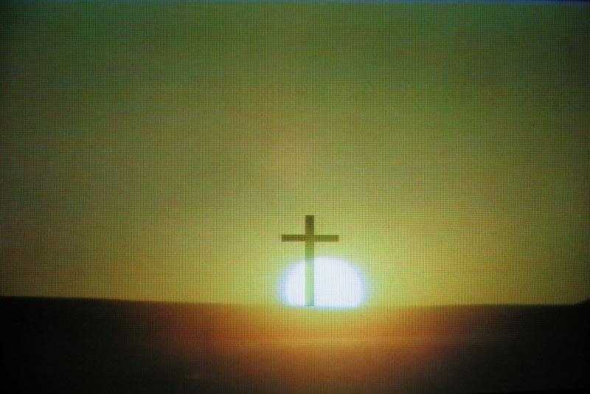
È un'alba nuova,
risorto è Gesù:
la gioia esplode tra noi;

Slide 4
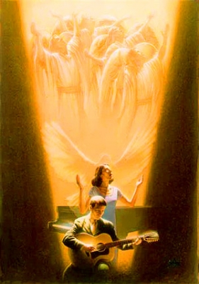
la Chiesa canta:
alleluia,
Cristo Risorto
è novità.

Slide 5
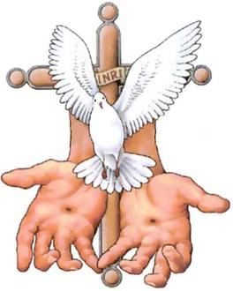
Dona lo Spirito
a tutti noi,
la pace
ai discepoli suoi;

Slide 6
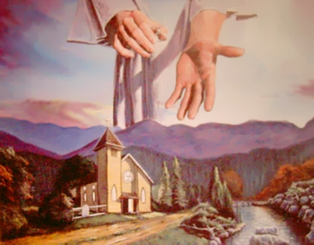
l'uomo rinasce a libertà,
grida l'annuncio di novità.

Slide 7
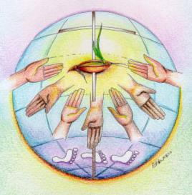
È RISORTO CRISTO, ALLELUIA!
UNO SPIRITO NUOVO EFFONDERÀ
E IL MONDO INTERO RINNOVERÀ.

Slide 8
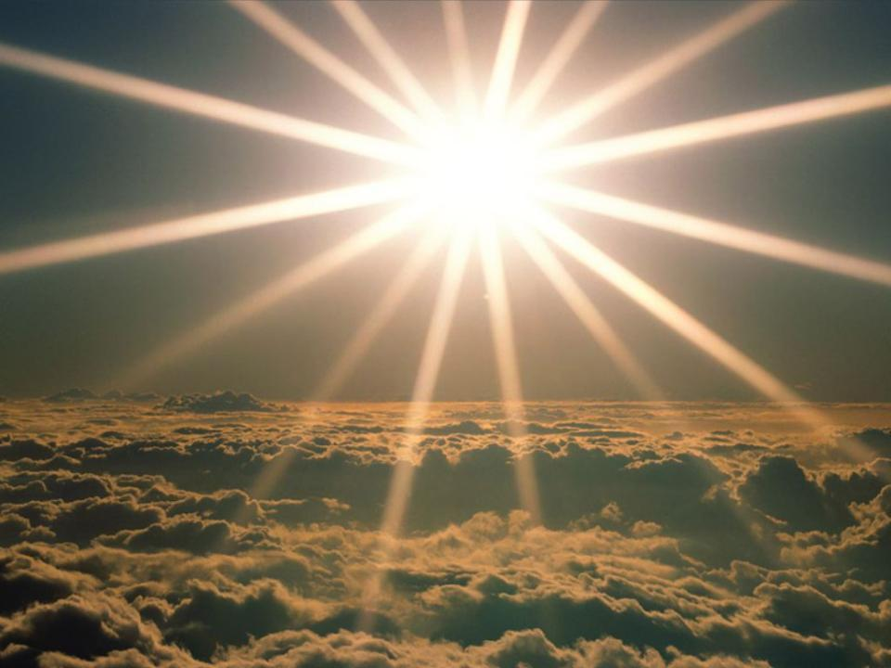
È RISORTO CRISTO, ALLELUIA!
UNO SPIRITO NUOVO EFFONDERÀ
E IL MONDO INTERO RINNOVERÀ.

Slide 9
Nel nome del Padre, e del Figlio
e dello Spirito Santo.
Amen.
Il Signore sia con voi.
E con il tuo spirito.

Slide 10
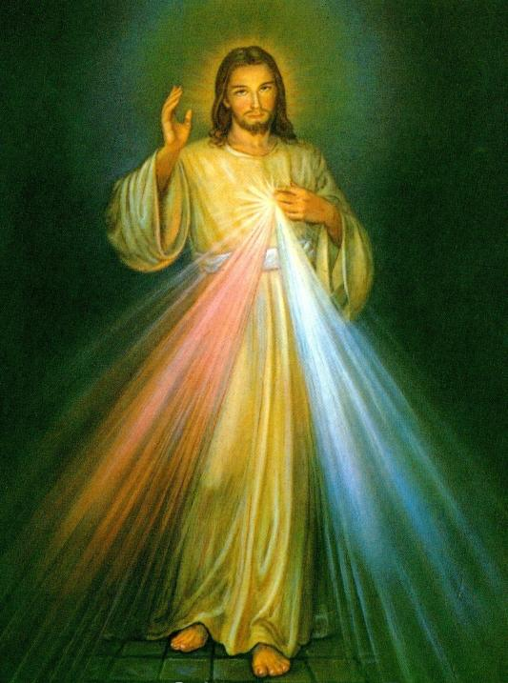

Slide 11
Confesso a Dio Onnipotente
e a voi fratelli che ho molto peccato in pensieri,
parole, opere e omissioni.
Per mia colpa, mia colpa,
mia grandissima colpa,
e supplico la Beata sempre Vergine Maria, gli angeli, i Santi
e voi fratelli di pregare per me
il Signore Dio nostro.

Slide 12
Dio, Padre buono,
che ci perdona sempre
quando siamo pentiti di vero cuore, abbia misericordia di noi,
perdoni i nostri peccati
e ci conduca alla vita eterna.
Amen.

Slide 13
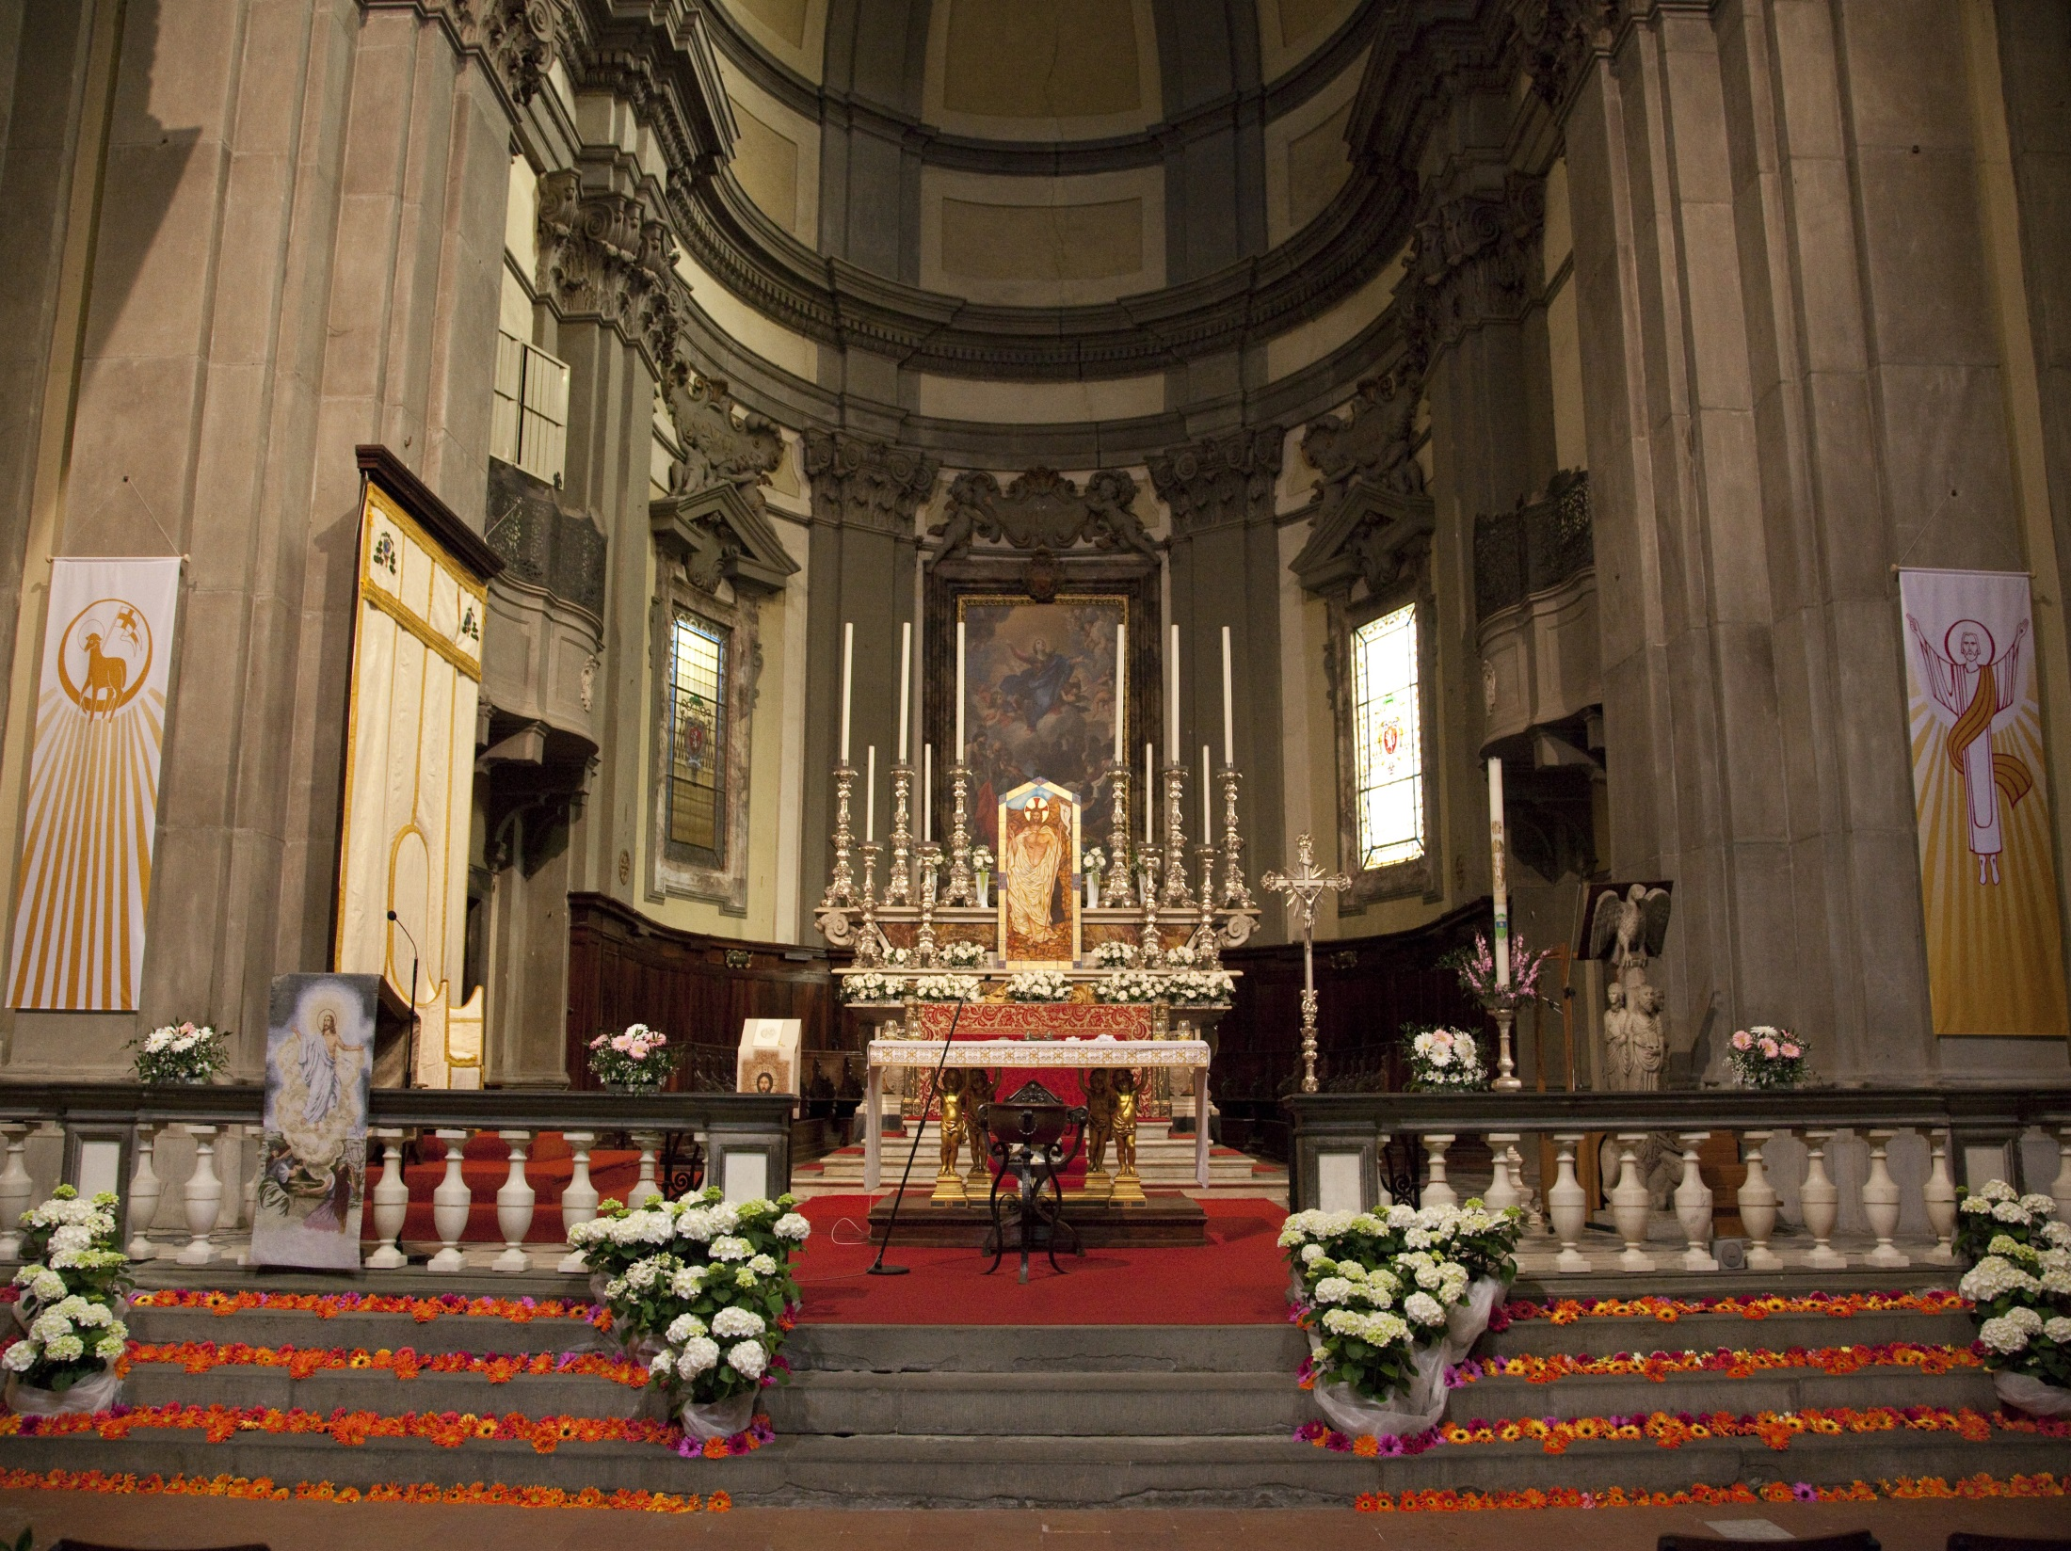
Gloria, gloria
in cielo a Dio
e pace in terra
agli uomini
di buona volontà.
Ti lodiamo,
ti benediciamo, rendiamo grazie per la tua infinita bontà.

Slide 14
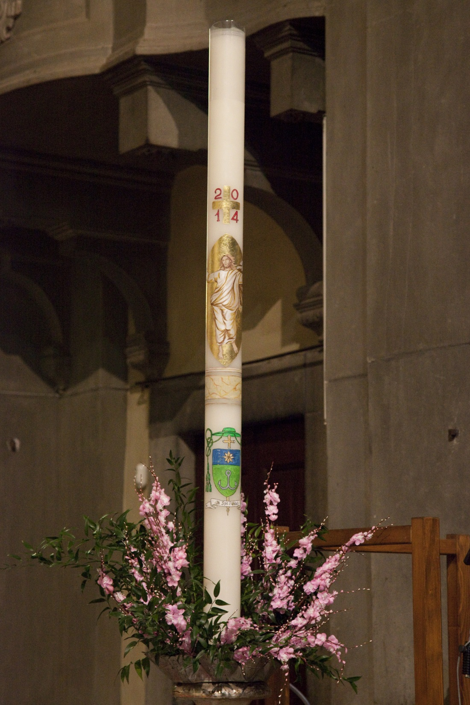
Signore Dio, Re del cielo, Dio Padre Onnipotente.
Signore Dio, Agnello di Dio,
abbi pietà, pietà di noi,
pietà di noi.

Slide 15
Gloria, gloria
in cielo a Dio
e pace in terra
agli uomini
di buona volontà.
Ti adoriamo,
ti glorifichiamo, rendiamo grazie per la tua infinita bontà.

Slide 16
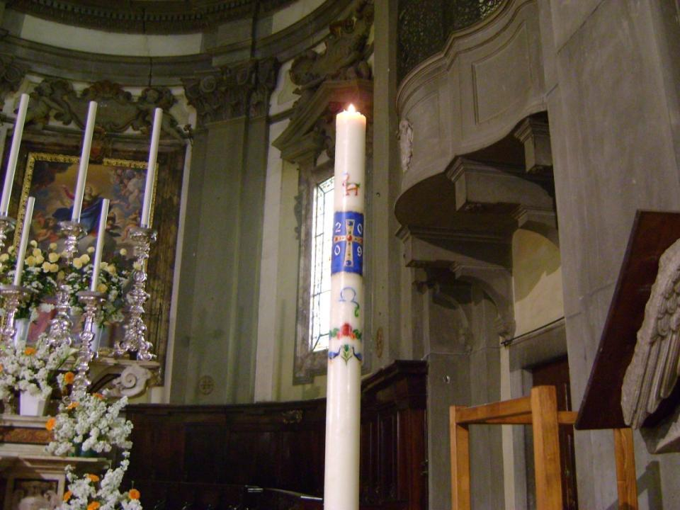
Tu che togli i peccati del mondo, accogli la nostra supplica.
Tu che siedi alla destra
del Padre,
abbi pietà,
pietà di noi,
pietà di noi.

Slide 17
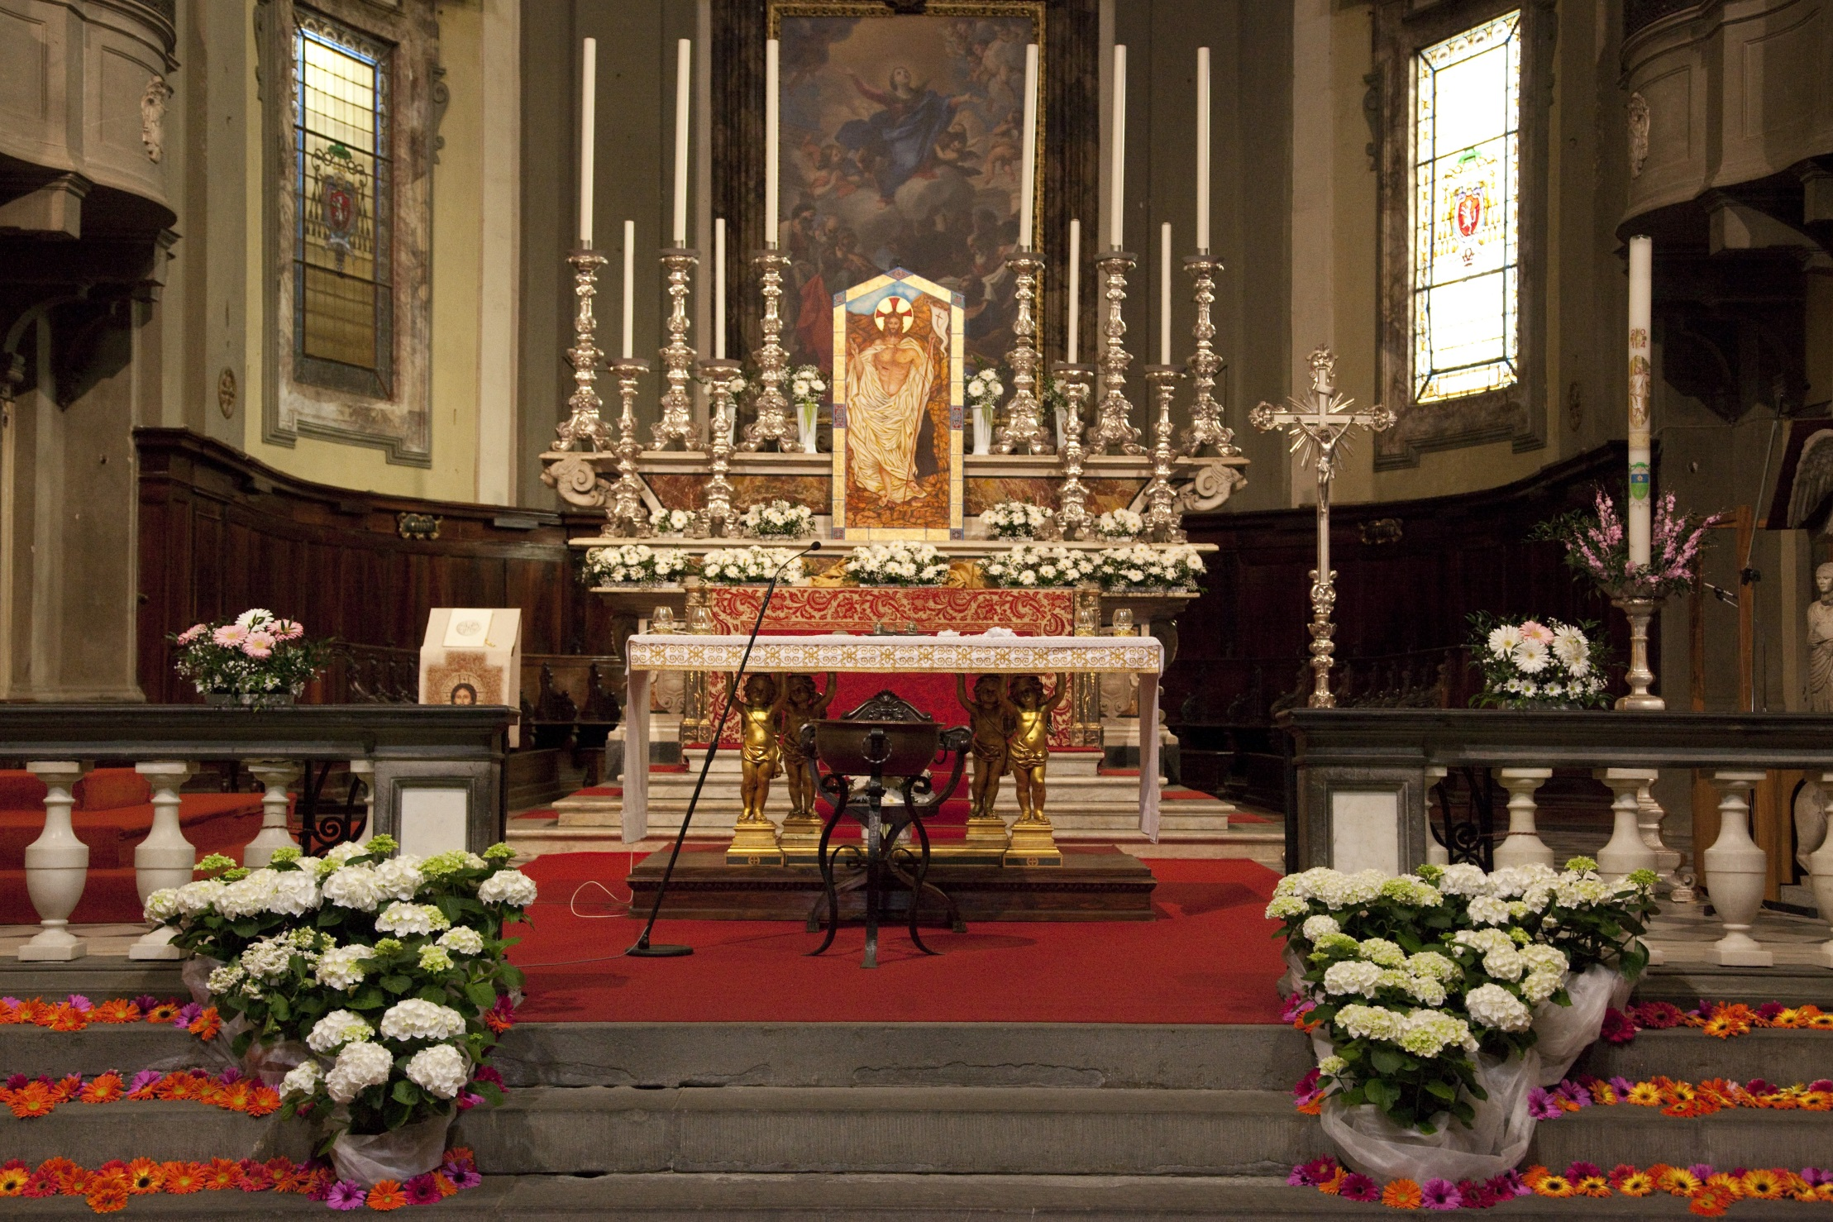
Perché solo tu il Santo, solo il Signore, solo tu l’Altissimo Gesù; con lo Spirito Santo, nella gloria di Dio Padre Onnipotente. Amen.

Slide 18
O Dio, che ci hai redenti nel Cristo tuo Figlio messo a morte per i nostri peccati e risuscitato alla vita immortale, confermaci con il tuo Spirito di verità, perché nella gioia che viene da te, siamo pronti a rispondere a chiunque ci domandi ragione della speranza che è in noi. Per il nostro Signore Gesù Cristo, tuo Figlio, che è Dio, e vive e regna con te, nell'unità dello Spirito Santo, per tutti i secoli dei secoli. Amen.

Slide 19
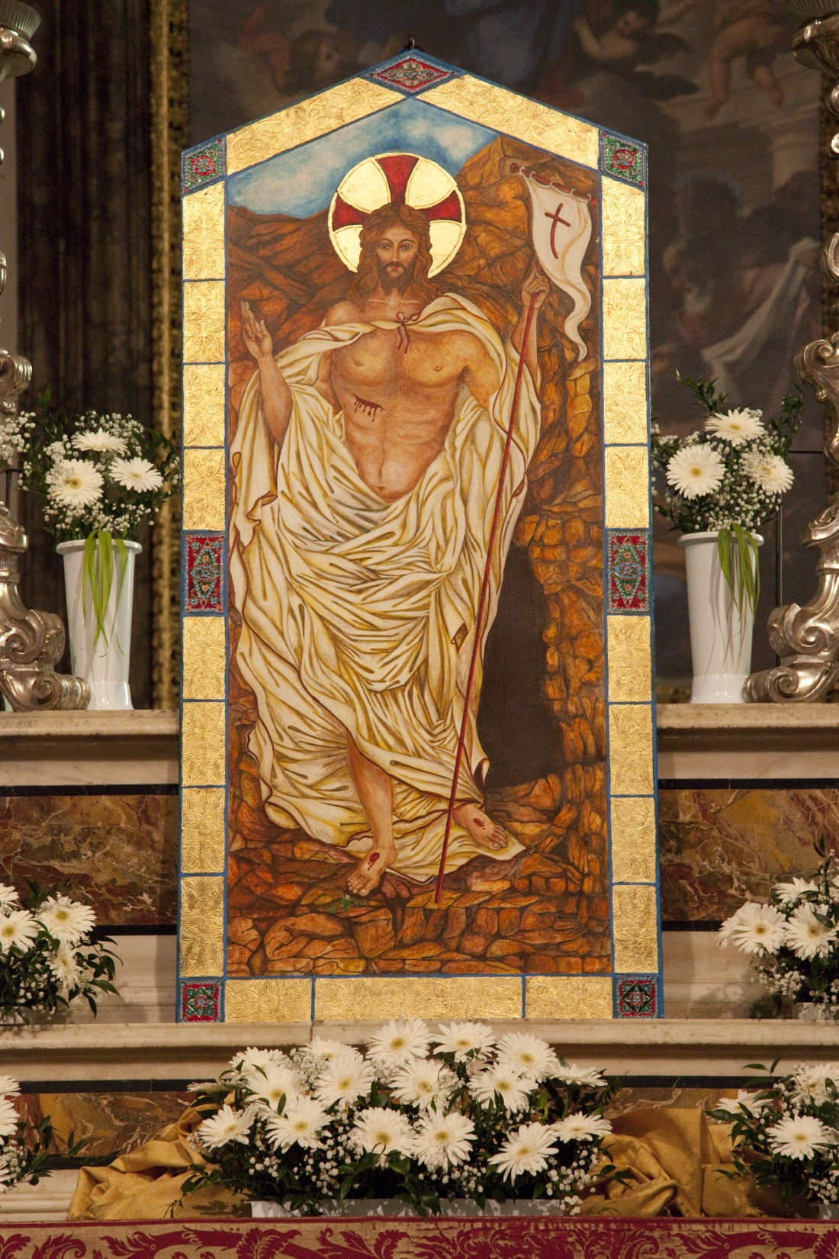
Liturgia
della
PAROLA

Slide 20
Dagli Atti degli Apostoli
In quei giorni, Filippo, sceso in una città della Samarìa, predicava loro il Cristo. E le folle, unanimi, prestavano attenzione alle parole di Filippo, sentendolo parlare e vedendo i segni che egli compiva.

Slide 21
Infatti da molti indemoniati uscivano spiriti impuri, emettendo alte grida, e molti paralitici e storpi furono guariti. E vi fu grande gioia in quella città.
Frattanto gli apostoli, a Gerusalemme, seppero che la Samarìa aveva accolto la parola di Dio e inviarono a loro Pietro e Giovanni.

Slide 22
Essi scesero e pregarono per loro perché ricevessero lo Spirito Santo; non era infatti ancora disceso sopra nessuno di loro, ma erano stati soltanto battezzati nel nome del Signore Gesù. Allora imponevano loro le mani e quelli ricevevano lo Spirito Santo.
Parola di Dio.
Rendiamo grazie a Dio.

Slide 23
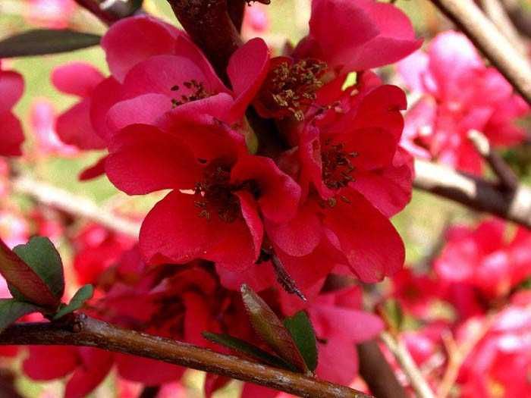
Salmo responsoriale
Alleluia, alleluia, alleluia.
Acclamate Dio,
voi tutti della terra,
cantate la gloria del suo nome, dategli gloria con la lode.
Dite a Dio:
«Terribili sono le tue opere!

Slide 24
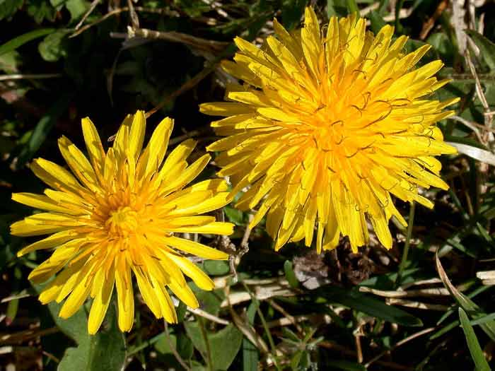
Alleluia, alleluia, alleluia.
A te si prostri tutta la terra,
a te canti inni,
canti al tuo nome».
Venite e vedete le opere di Dio, terribile
nel suo agire sugli uomini.

Slide 25
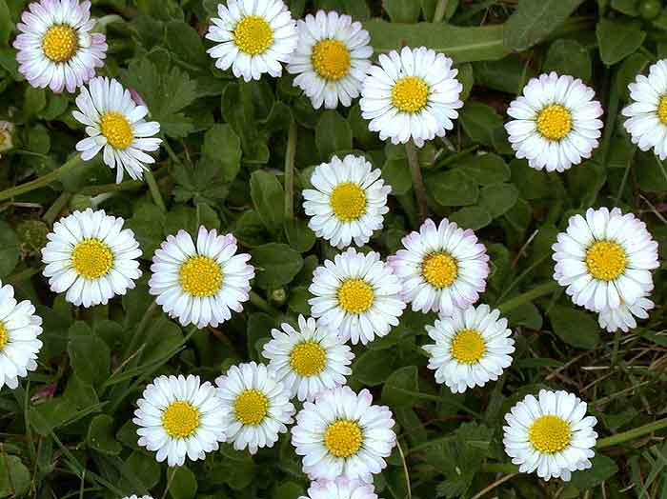
Alleluia, alleluia, alleluia.
Egli cambiò
il mare in terraferma;
passarono a piedi il fiume:
per questo
in lui esultiamo di gioia.
Con la sua forza
domina in eterno.

Slide 26
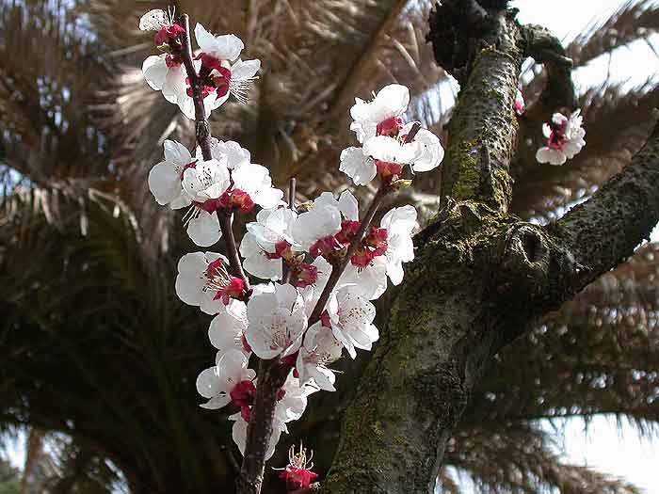
Alleluia, alleluia, alleluia.
Venite, ascoltate,
voi tutti che temete Dio, e narrerò quanto per me ha fatto. Sia benedetto Dio,
che non ha respinto
la mia preghiera,
non mi ha negato
la sua misericordia.

Slide 27
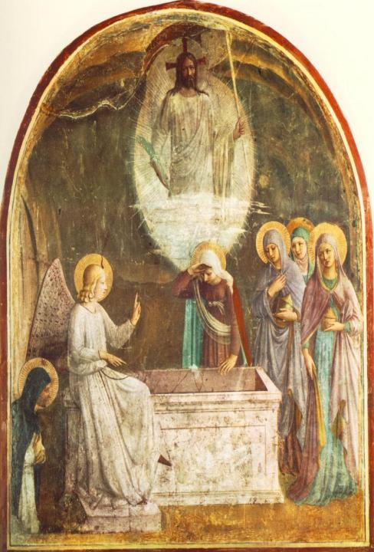
Alleluia
Se uno mi ama,
osserverà la mia parola,
dice il Signore,
e il Padre mio
lo amerà e noi verremo a lui.

Slide 28
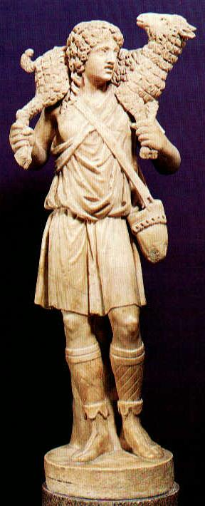
Il Signore sia con voi.
E con il tuo Spirito.
Dal vangelo
secondo Giovanni.
Gloria a te, o Signore.

Slide 29
In quel tempo, Gesù disse ai suoi discepoli: «Se mi amate, osserverete i miei comandamenti; e io pregherò il Padre ed egli vi darà un altro Paràclito perché rimanga con voi per sempre, lo Spirito della verità, che il mondo non può ricevere perché non lo vede e non lo conosce. Voi lo conoscete perché egli rimane presso di voi e sarà in voi.

Slide 30
Non vi lascerò orfani: verrò da voi. Ancora un poco e il mondo non mi vedrà più; voi invece mi vedrete, perché io vivo e voi vivrete. In quel giorno voi saprete che io sono nel Padre mio e voi in me e io in voi.
Chi accoglie i miei comandamenti e li osserva, questi è colui che mi ama. Chi ama me sarà amato dal Padre mio e anch’io lo amerò e mi manifesterò a lui».

Slide 31
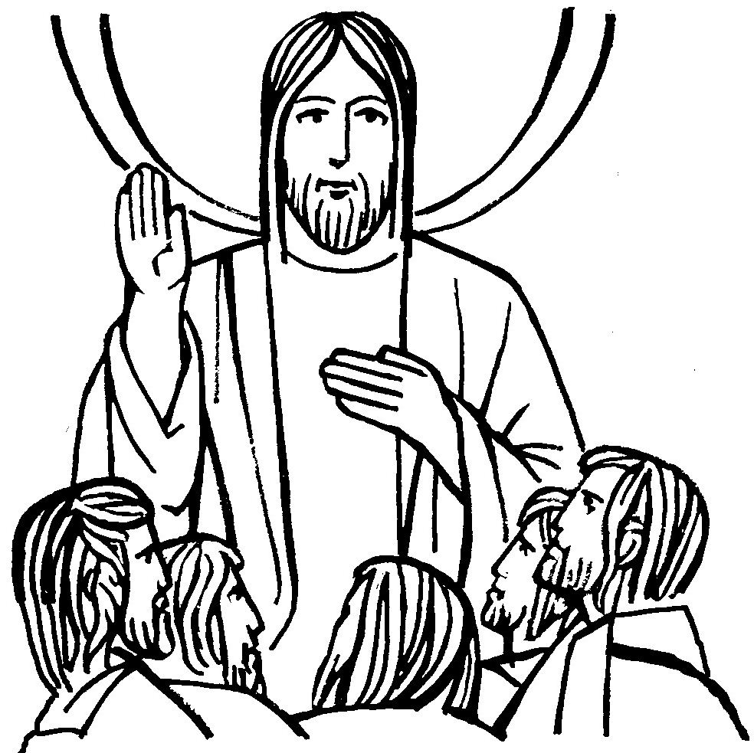
Parola
del
Signore.
Lode a te, o Cristo.

Slide 32
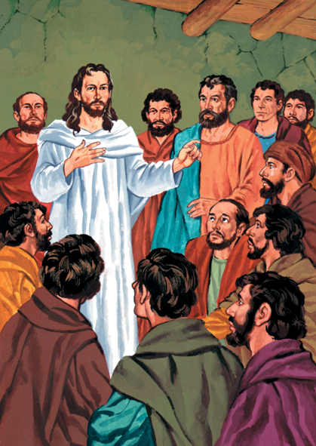

Slide 33
Io credo in Dio,
Padre onnipotente,
creatore del cielo e della terra;
e in Gesù Cristo,
suo unico Figlio, nostro Signore, il quale fu concepito
di Spirito Santo,
nacque da Maria Vergine,

Slide 34
patì sotto Ponzio Pilato,
fu crocifisso, morì e fu sepolto; discese agli inferi;
il terzo giorno
risuscitò da morte;
salì al cielo,
siede alla destra
di Dio Padre onnipotente;
di là verrà a giudicare
i vivi e i morti.

Slide 35
Credo nello Spirito Santo,
la santa Chiesa cattolica,
la comunione dei santi,
la remissione dei peccati,
la risurrezione della carne,
la vita eterna.
Amen.

Slide 36
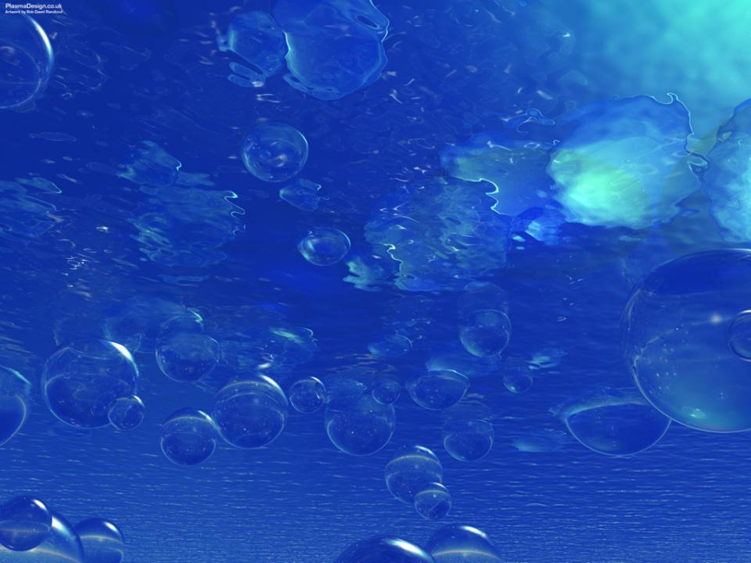
ACQUA SIAMO NOI

Slide 37
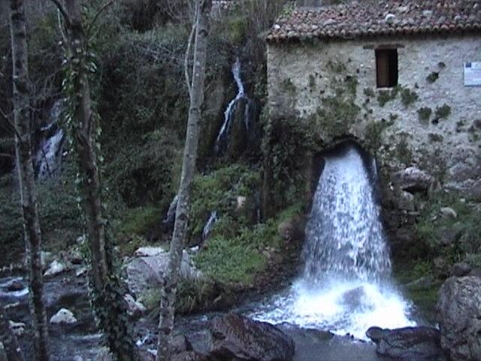
Acqua siamo noi,
dall'antica Sorgente
veniamo,

Slide 38
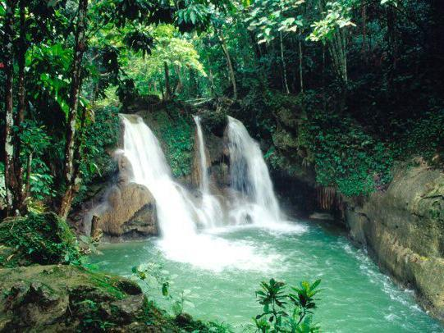
fiumi siamo noi
se i ruscelli
si mettono insieme,

Slide 39
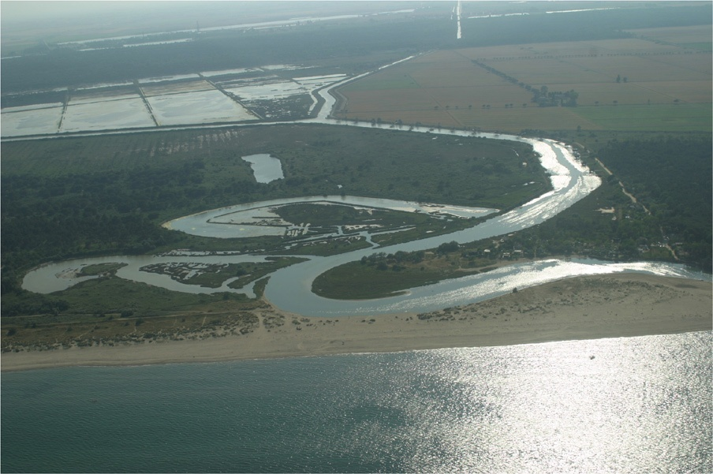
mari siamo noi
se i torrenti
si danno la mano,

Slide 40
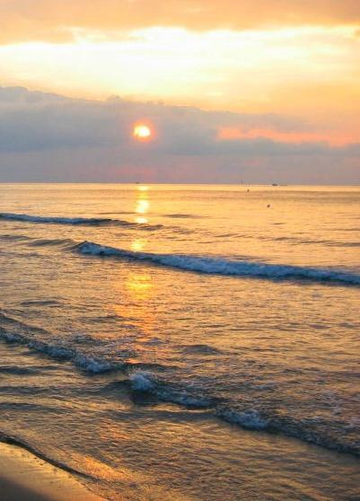
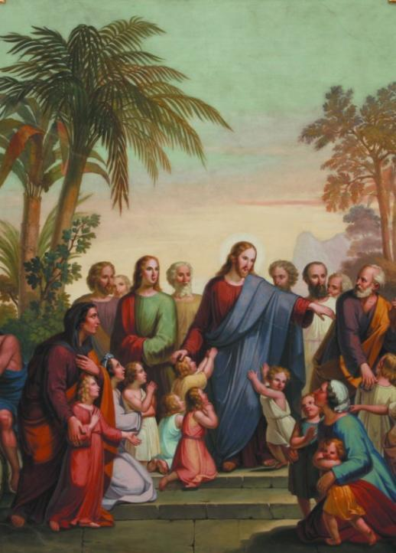
vita nuova c'è
se Gesù è in mezzo
a noi.

Slide 41
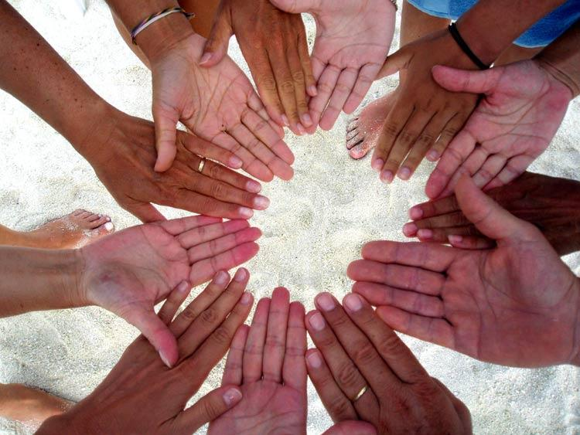
E allora diamoci la mano
e tutti insieme camminiamo
ed un oceano di pace nascerà.

Slide 42
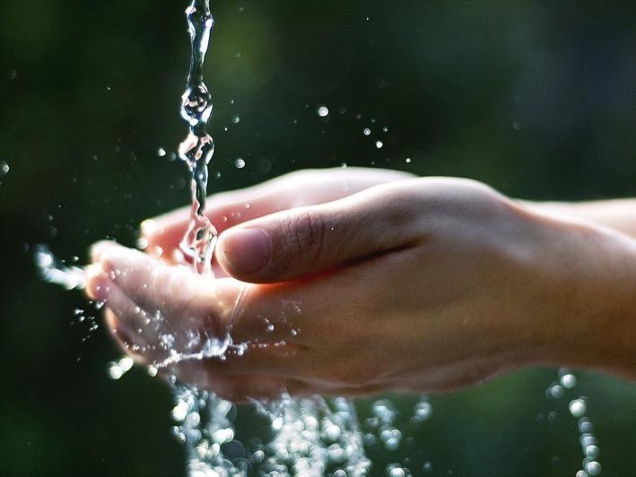
E l'egoismo cancelliamo
un cuore limpido sentiamo
è Dio che bagna
del suo amor l'umanità.

Slide 43
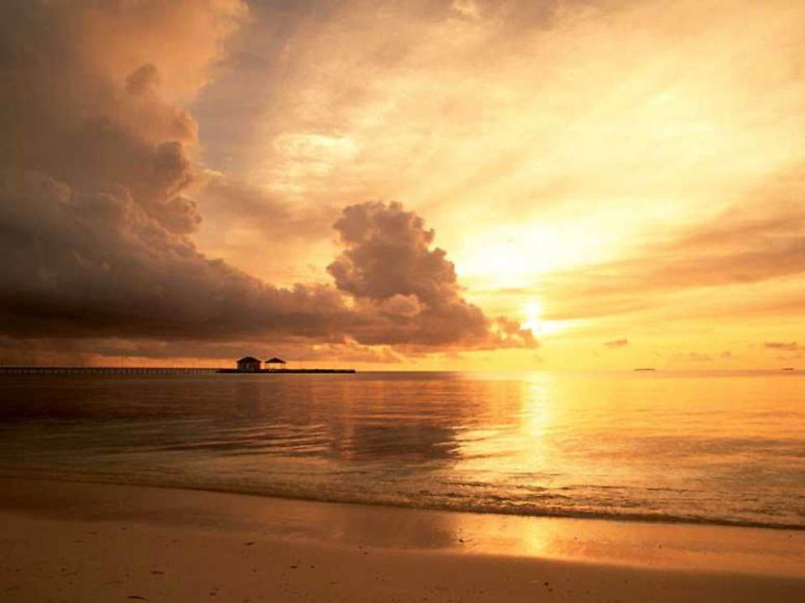
Su nel cielo c'è
Dio Padre che vive per l'uomo
crea tutti noi
e ci ama di amore infinito,

Slide 44
figli siamo noi e fratelli di Cristo Signore,
vita nuova c'è
quando Lui è in mezzo a noi.

Slide 45
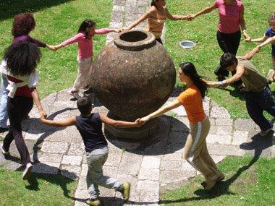
E allora diamoci la mano
e tutti insieme camminiamo
ed un oceano di pace nascerà.

Slide 46
E l'egoismo cancelliamo
e un cuore limpido sentiamo
è Dio che bagna
del suo amor l'umanità.

Slide 47
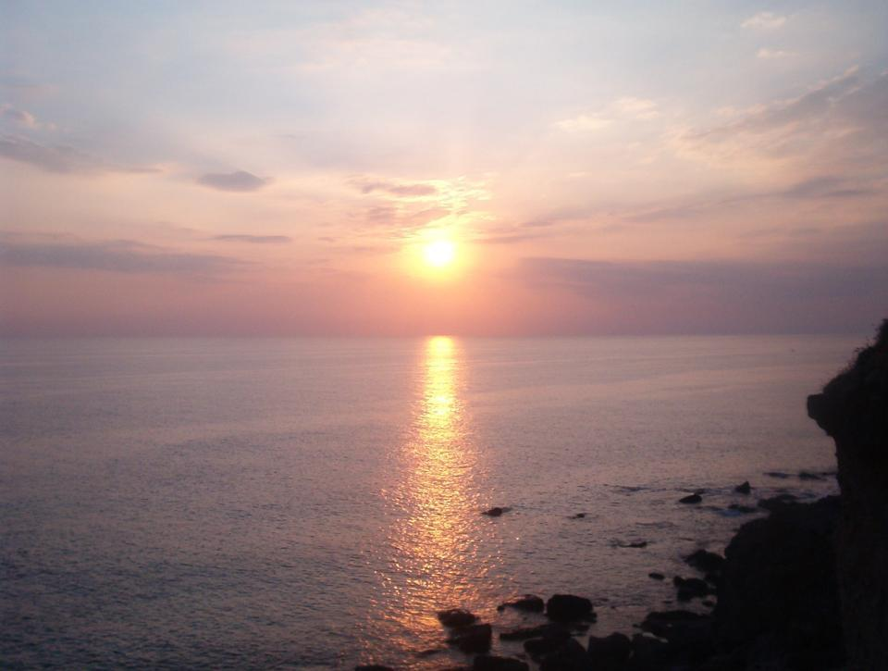
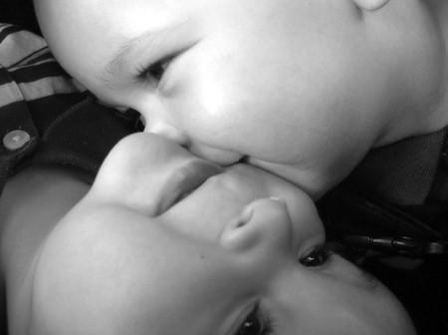
Nuova umanità
oggi nasce da chi crede in Lui,
nuovi siamo noi
se l'amore è la legge di vita,

Slide 48
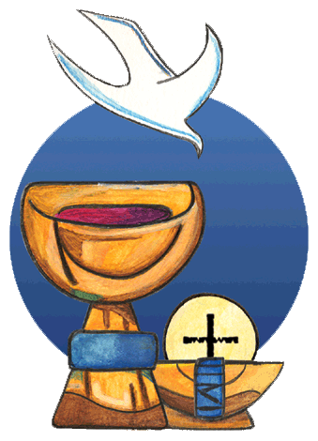
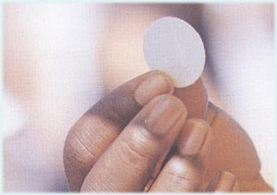
figli siamo noi
se non siamo divisi da niente,
vita eterna c'è
quando Lui è dentro di noi.

Slide 49
E allora diamoci la mano
e tutti insieme camminiamo
ed un oceano di pace nascerà.

Slide 50
E l'egoismo cancelliamo
e un cuore limpido sentiamo
è Dio che bagna
del suo amor l'umanità.

Slide 51
Il Signore sia con voi.
E con il tuo spirito.
In alto i nostri cuori.
Sono rivolti al Signore.
Rendiamo grazie al Signore nostro Dio.
È cosa buona e giusta.

Slide 53
Santo, Santo, Osanna
Santo, Santo, Osanna

Slide 54
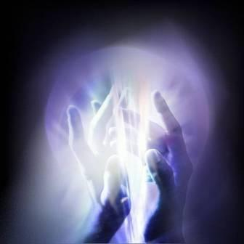
Osanna eh, Osanna eh,
Osanna a Cristo Signor
Osanna eh, Osanna eh,
Osanna a Cristo Signor.

Slide 55
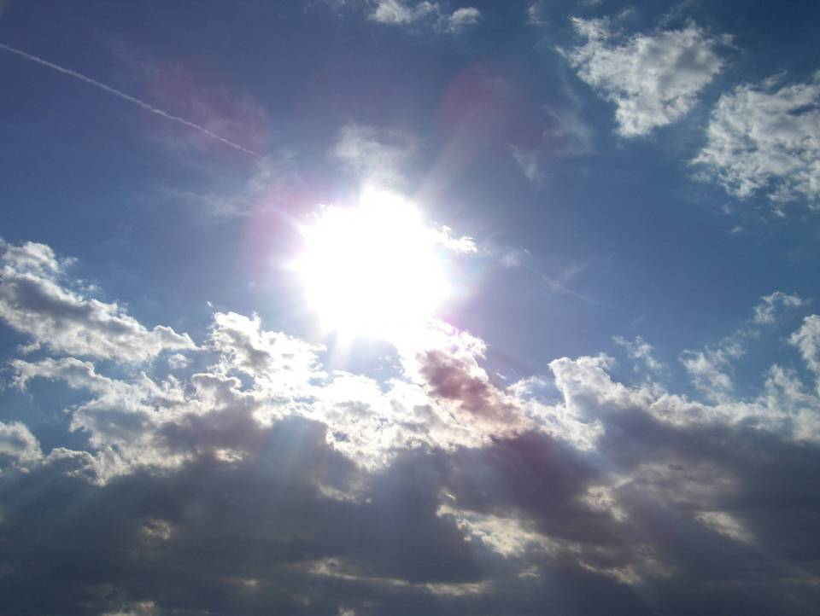
I cieli e la terra o Signore,
sono pieni di Te
I cieli e la terra o Signore,
sono pieni di Te

Slide 56
Osanna eh, Osanna eh,
Osanna a Cristo Signor
Osanna eh, Osanna eh,
Osanna a Cristo Signor.

Slide 57
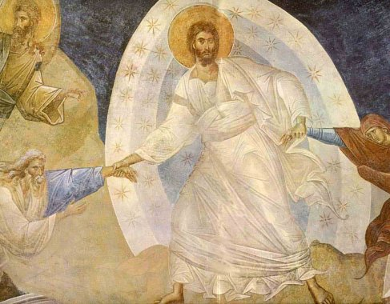
Benedetto colui che viene,
nel nome del Signor
Benedetto colui che viene,
nel nome del Signor

Slide 58
Osanna eh, Osanna eh,
Osanna a Cristo Signor
Osanna eh, Osanna eh,
Osanna a Cristo Signor.

Slide 60
Mistero della fede.
Annunziamo la tua morte, Signore,
proclamiamo la tua risurrezione,
nell'attesa della tua venuta.

Slide 62
Per Cristo,
con Cristo
e in Cristo,
a te, Dio Padre onnipotente,
nell'unità dello Spirito Santo,
ogni onore e gloria
per tutti i secoli dei secoli.
Amen.

Slide 64
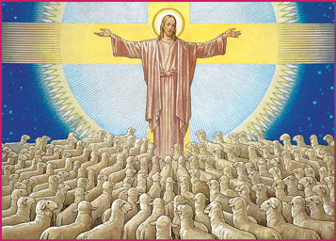
Padre nostro, che sei nei cieli,
sia santificato il tuo nome,
venga il tuo regno,
sia fatta la tua volontà,
come in cielo così in terra.
Dacci oggi il nostro pane quotidiano,
e rimetti a noi i nostri debiti
come noi li rimettiamo
ai nostri debitori,
e non ci indurre in tentazione,
ma liberaci dal male.

Slide 66
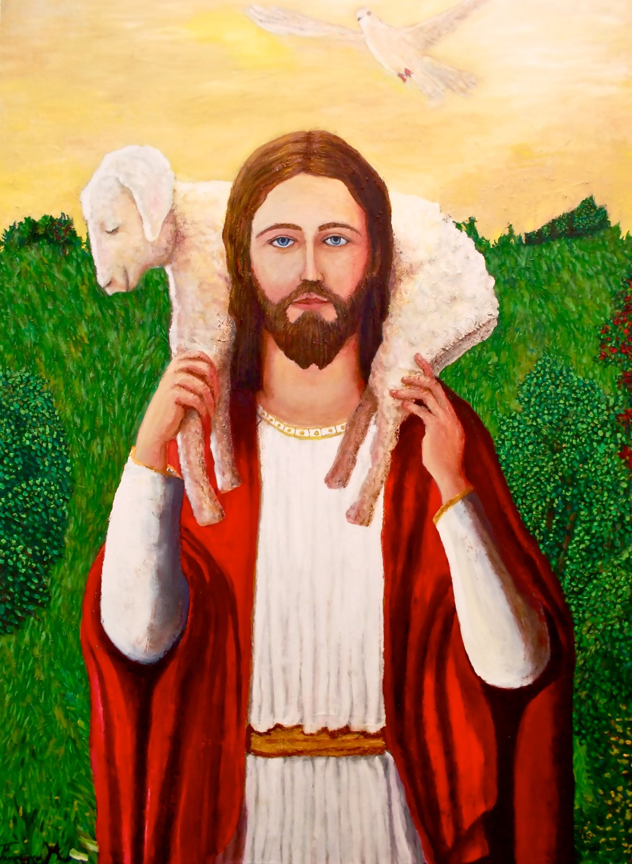
Tuo
è il regno,
tua
la potenza
e la gloria
nei secoli.

Slide 68
La
pace
viene
dall'alto

Slide 69
entra
nel
cuore,

Slide 70
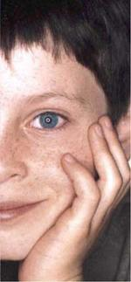
si
vede
sul
volto

Slide 71
Ora
ti
stringo
la mano

Slide 72
non sono più solo
non sei più lontano

Slide 73
Questa amicizia
attorno al Signore

Slide 74
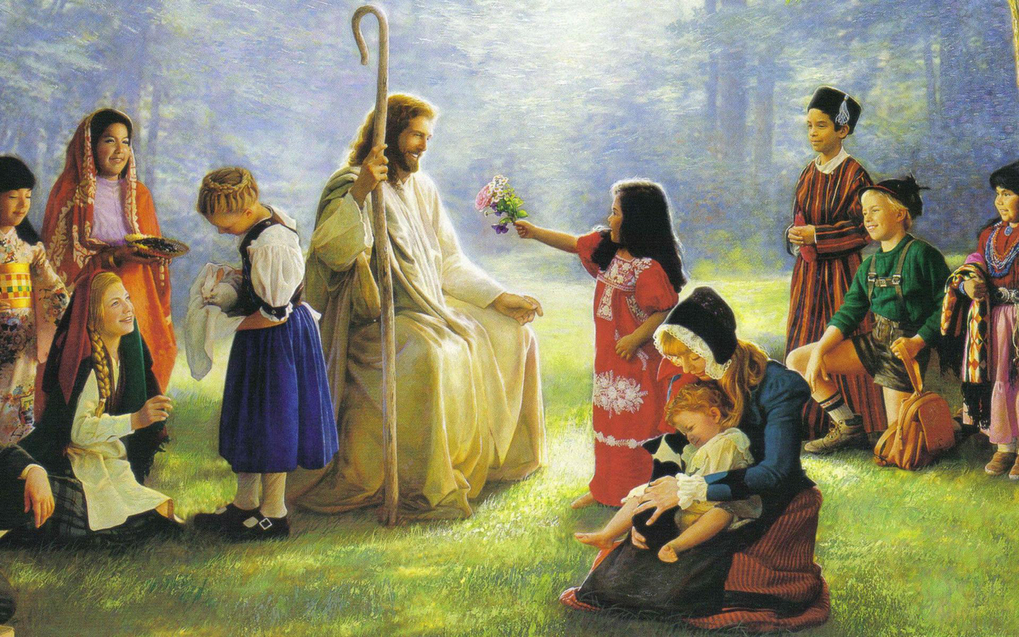
è troppo grande
non può finire.

Slide 75
La
pace
viene
dall'alto

Slide 76
entra
nel
cuore,

Slide 77
si
vede
sul
volto

Slide 78
Ora
ti
stringo
la mano

Slide 79
non sono più solo
non sei più lontano

Slide 80
Agnello di Dio,
che togli i peccati del mondo,
abbi pietà di noi.

Slide 81
Agnello di Dio,
che togli i peccati del mondo,
abbi pietà di noi.

Slide 82
Agnello di Dio,
che togli i peccati del mondo,
dona a noi la pace.

Slide 84
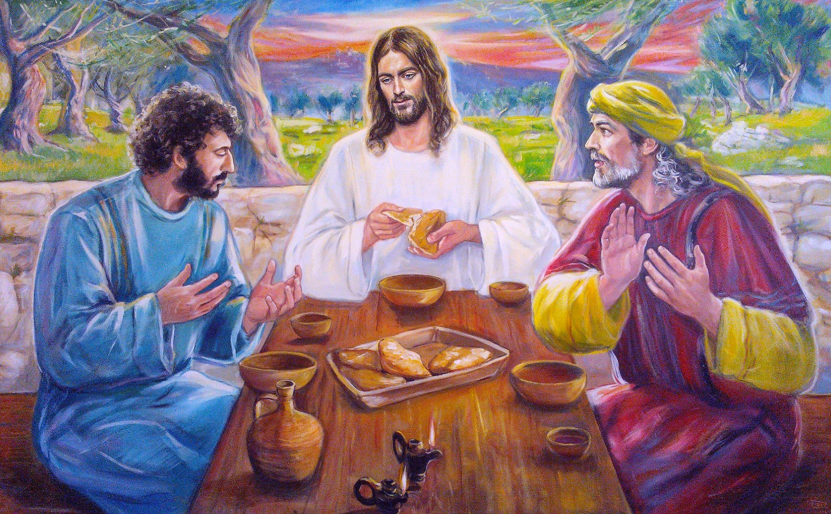
Beati gli invitati
alla Cena del Signore.

Slide 85
Ecco l’agnello di Dio,
che toglie i peccati del mondo.

Slide 86
O Signore, non son degno
di partecipare alla tua mensa:
ma di’ soltanto una parola
e io sarò salvato.

Slide 87
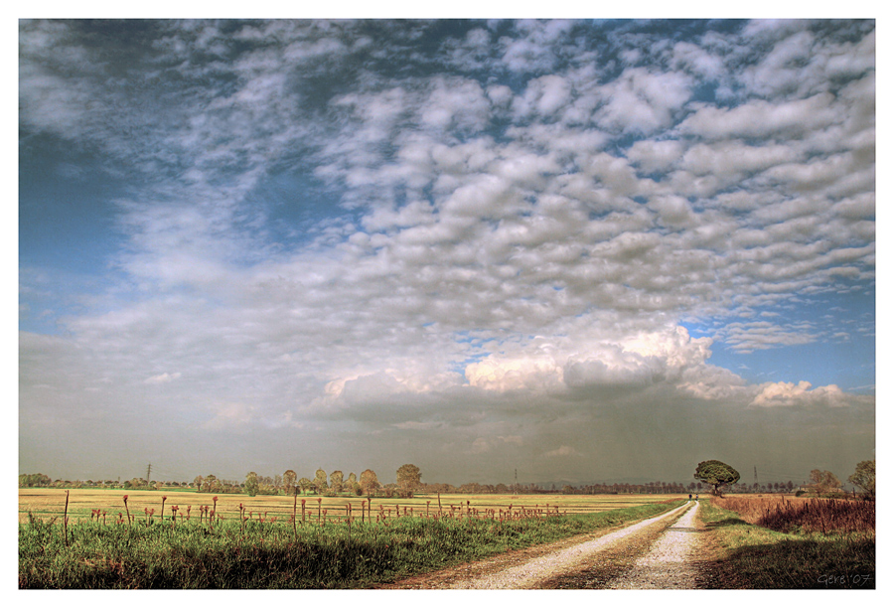
CAMMINERO‘

Slide 88
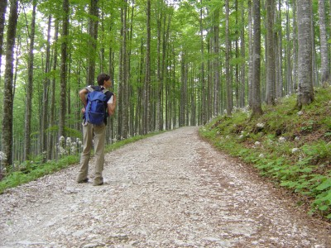
Camminerò, camminerò sulla tua strada, Signor.

Slide 89
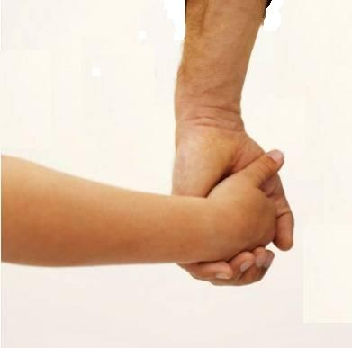
Dammi
la mano,
voglio restar
per sempre
insieme
a te.

Slide 90
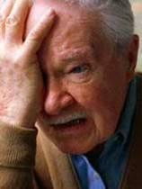
Quando
ero solo,
solo e stanco
del mondo,

Slide 91
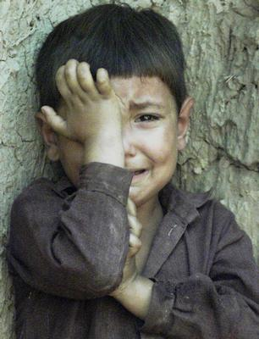
quando
non c'era
l'amor,

Slide 92
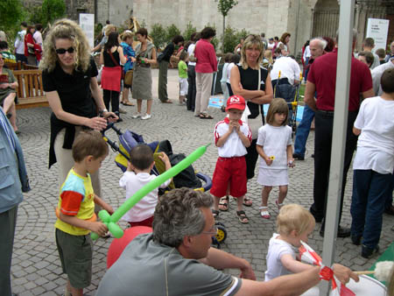
tante persone vidi intorno a me:

Slide 93
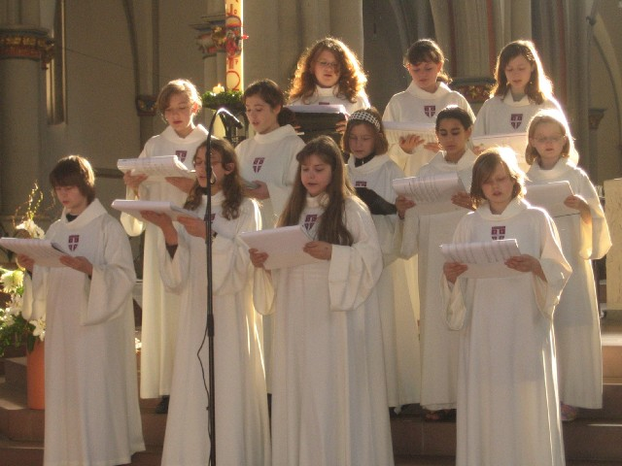
sentivo cantare così:

Slide 94
Camminerò, camminerò sulla tua strada, Signor.

Slide 95
Dammi
la mano,
voglio restar
per sempre
insieme
a te.

Slide 96
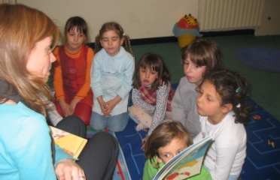
Io non capivo, ma rimasi a sentire

Slide 97
quando il Signor
mi parlò:
lui mi chiamava, chiamava
anche me

Slide 98
e la mia risposta
s'alzò:

Slide 99
Camminerò, camminerò sulla tua strada, Signor.

Slide 100
Dammi
la mano,
voglio restar
per sempre
insieme
a te.

Slide 101
Or
non m'importa
se uno
ride di me,
lui certamente non sa

Slide 102
del
gran regalo
che ebbi quel dì

Slide 103
che dissi
al Signore così:

Slide 104
Camminerò, camminerò sulla tua strada, Signor.

Slide 105
Dammi
la mano,
voglio restar
per sempre
insieme
a te.

Slide 106
A volte
son triste,
ma
mi guardo intorno,

Slide 107
scopro il mondo e l'amor;

Slide 108
son questi
i doni
che lui
fa a me,

Slide 109
felice
ritorno
a cantar:

Slide 110
Camminerò, camminerò sulla tua strada, Signor.

Slide 111
Dammi
la mano,
voglio restar
per sempre
insieme
a te.

Slide 113
Dio grande e misericordioso,
che nel Signore risorto
riporti l'umanità alla speranza eterna,
accresci in noi
l'efficacia del mistero pasquale
con la forza
di questo sacramento di salvezza.
Per Cristo nostro Signore. Amen.

Slide 114
Il Signore sia con voi.
E con il tuo spirito.
Vi benedica Dio onnipotente
Padre e Figlio e Spirito Santo.
Amen.
Nel nome del Signore: andate in pace.
Rendiamo grazie a Dio.

Slide 115
Ciao a tutti
e
buona domenica

